Slide 1
学习目标
七下第二单元 项目3 设计漂流瓶项目方案——互联网创新行动
选择合适的数字设备、平台和资源，借助互联网思维开展数字化创新活动；
利用互联网思维与互联网技术解决项目问题，协同完成项目方案撰写任务，参与学生创新大赛；
根据所分解的具体问题，提出创新性解决方案，如制作项目简介卡片。

Slide 2
习题01：理一理
请拖动红字到合适位置，梳理互联网创新方案撰写的规划思路。
针对问题 明确思路
要写
哪些内容
可行性
设计方案框架
1.明确项目目标,确定方案提纲
撰写方案内容
撰写
项目方案
2.依据提纲内容,分解项目内容
参与
创新大赛
如何
评价方案
怎么
写好方案
创新性
适用性
呈现方案特色
3.突出项目价值,完成项目方案
网络协同 解决问题

Slide 3
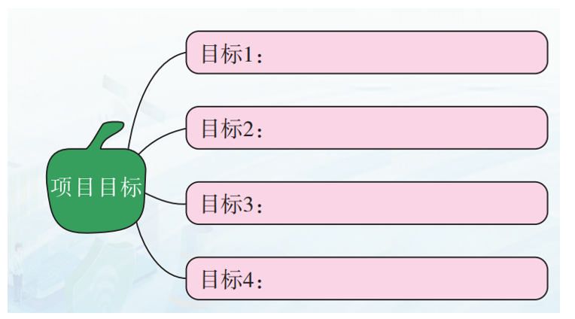
习题02：拖一拖
以“连接你我的漂流瓶”项目目标撰写为例，拖动并完善。
提高闲置物品利用率
传递爱心，增进友谊
培养互联网创新意识
培养互联网创新能力

Slide 4
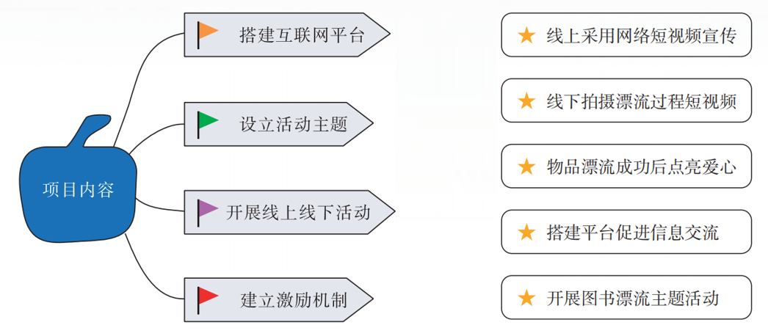
习题03：连一连
以“连接你我的漂流瓶”项目内容为例，连一连。

Slide 5
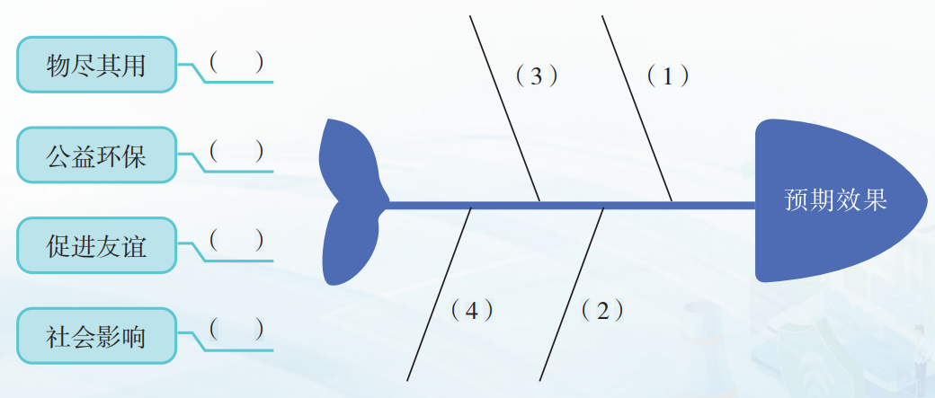
习题04：填一填
在括号中填写序号，描述“连接你我的漂流瓶”项目预期效果
1: 目标
3：意义
4：价值
2：作用

Slide 6
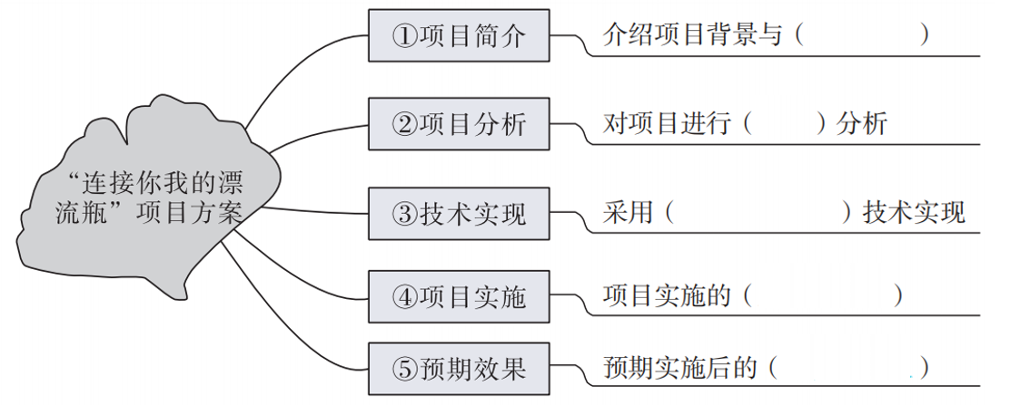
习题05：移一移
依据下图项目方案提纲，完善括号中的内容。
目标
需求
人工智能
路径与方法
价值与意义

Slide 7
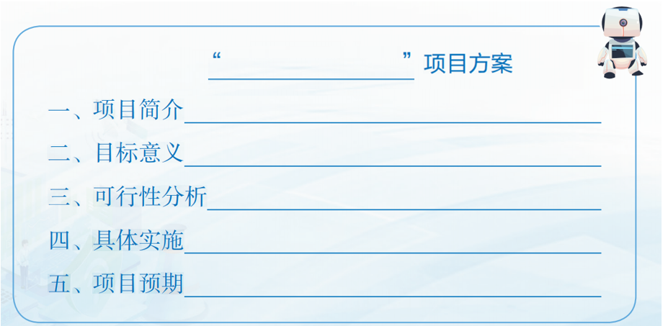
习题06：写一写
以小组协作方式，完善项目方案内容。

Slide 8
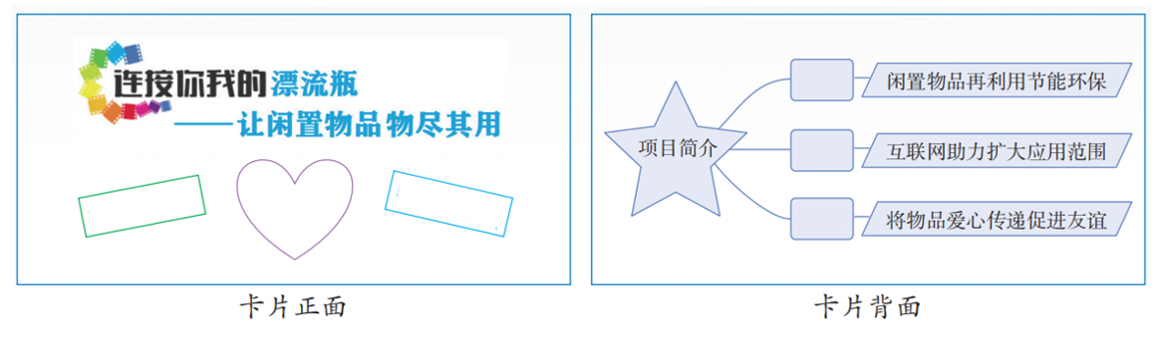

习题07：做一做
以“连接你我的漂流瓶”为例，设计项目简介卡，凸显项目特色亮点
绿色环保
传递
爱心
物尽其用

Slide 9
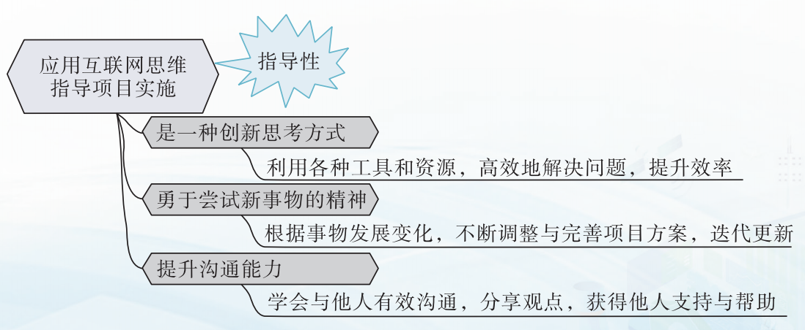
习题08：说一说
阅读下面内容，说说互联网创新方案可以从哪些方面去实施。

Slide 10
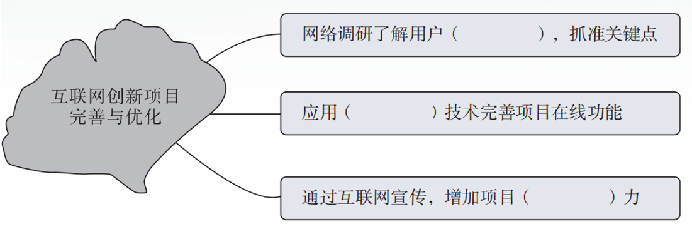
习题09：移一移
互联网创新项目需要不断优化，通过移动文字，说说你的观点。
实际需求
人工智能
号召

Slide 11
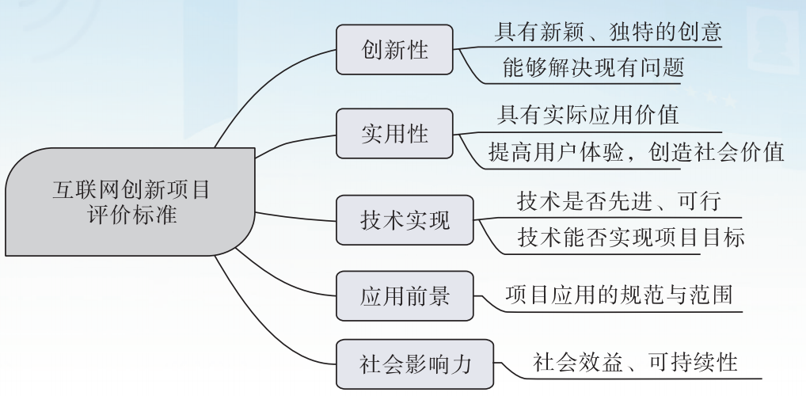
习题10：评一评
依照下图中互联网创新项目评价标准，对自己的创新方案进行评价。

Slide 12
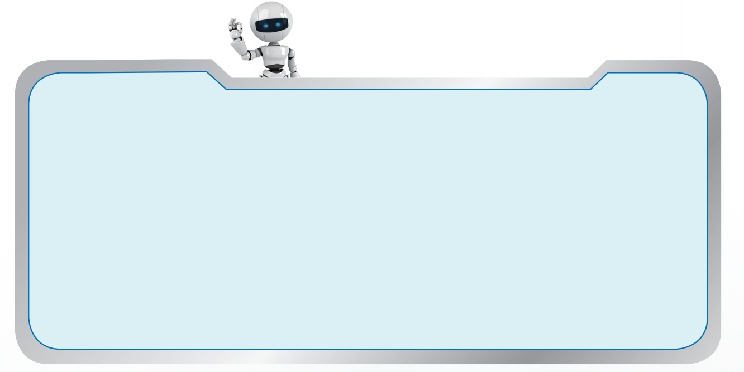
习题11：试一试
应用生成式人工智能，快速为项目创设互联网视频宣传短片脚本。
互联网视频宣传短片脚本操作步骤
1.打开某款人工智能软件，粘贴创新项目方案内容；
2.请根据项目方案创设互联网视频宣传短片脚本；
3.反复优化提示词要求，直至给出相对满意的内容；
4.复制人工智能生成的内容，并进行人工完善修改。

